Slide 1

第二回卒業制作プレゼンテーション
発表チーム：ニャムランド

Slide 2
恒例のメンバー紹介
プログラム
髙鳥義行 高山拓巳
中川文仁 大塚涼祐 茶野龍起
デザイン
上田和佳 山口香奈実
永見美里
企画
山岡 純也

Slide 3
前回までのハンブレ

Slide 4

前回までのハンブレ
対戦型ARPG作るよ！

Slide 5
前回までのハンブレ
と、声高らかに宣言した時から
早一ヶ月。

Slide 6
前回までのハンブレ
就職活動に追われながらも
制作を続けています。
(今日もＰＧ二人が就活で抜けています。)

Slide 7
というわけで、進捗の報告から
デザイン進捗
プログラム進捗
プロトタイプ実機プレイ

Slide 8
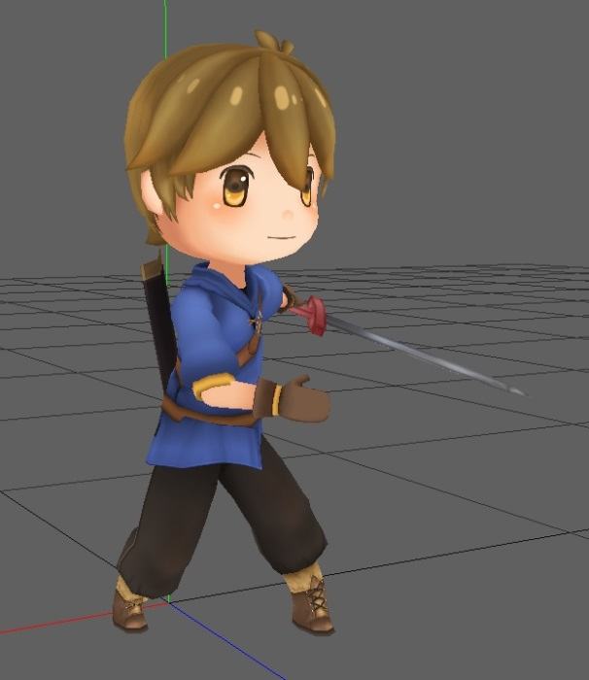
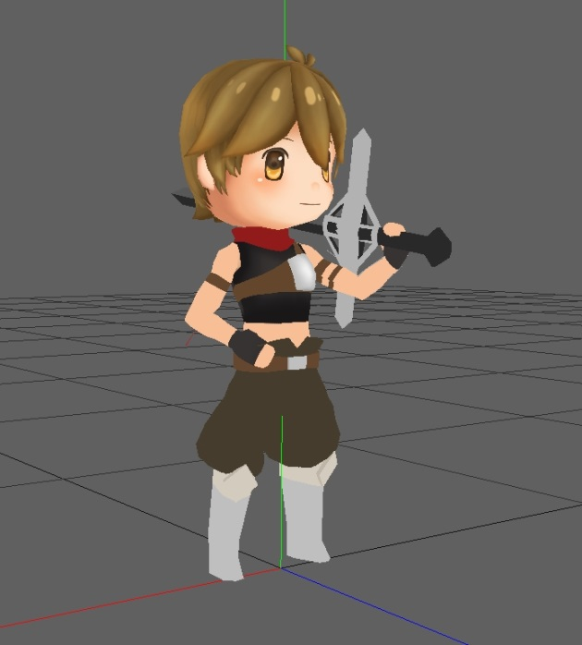
今のハンブレ進捗状況
デザイン面
スッピン、ファイターのモデル完了！ スッピンは実装
スッピン君
ファイター

Slide 9
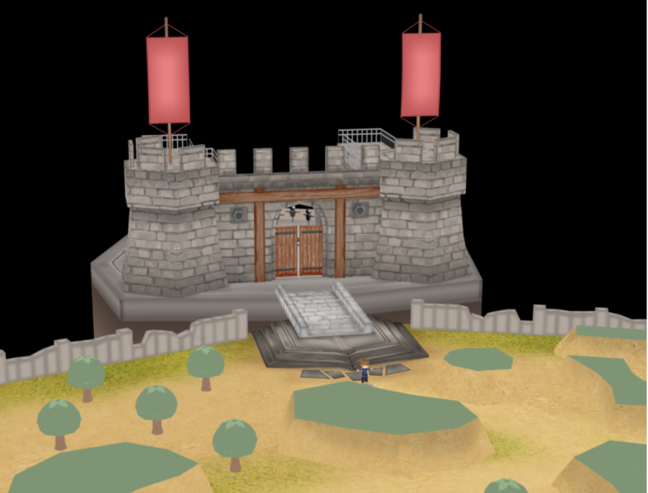
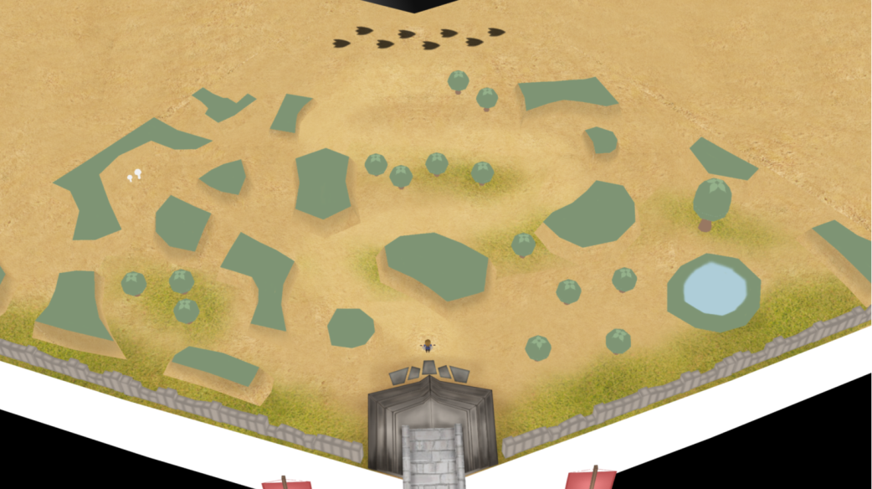
今のハンブレ進捗状況
デザイン面
戦いの舞台であるステージは現在テクスチャ制作中！

Slide 10
今のハンブレ進捗状況
デザイン面
敵キャラは現在ラフが完了！ 鋭意モデル製作中！

Slide 11
今のハンブレ進捗状況
プログラム面
通信周りがやっとの思いで安定！！

Slide 12
今のハンブレ進捗状況
プログラム面
UIも配置完了！ これで思う存分殴り合えます。

Slide 13
では、実機プレイに参ります 少々お待ちくださいませ

Slide 14
今後の実装予定＆次回発表内容(予定)
ついにアップグレードを実装予定
敵キャラ本実装開始
プレイヤーに新行動追加！？

Slide 15
ご清聴頂き、 ありがとうございました！

